Slide 1
地方
导游基础知识
专题六 西南地区—山奇水异多彩民俗
学习情景二 天府之国—四川省

Slide 2
授课内容
壹
知识储备1—“习”美知天下
贰
知识储备2—“赏”美增见识
叁
知识储备3—“述”美展自信
肆
素养导读—“品”美入我心
伍
佳文导读—“析”美做实践

Slide 3
情景导入
小青是乐山旅行社的一名新导游员，山是一座佛，佛是一座山，说的就是乐山大佛，作为地导小青除了要准备乐山大佛的导游词，还需要为客人介绍四川省的概况，你可以帮助小青做好讲解服务的准备工作吗？

Slide 4
壹
习 美 知 天 下

Slide 5
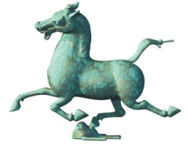
专题六
学习情景二 天府之国—四川省
（一） 地理与气候
1、地理位置
一、四川省基本情况
2、气候特点
（二） 区划与交通
1、人口区划
2、交通情况

Slide 6
专题六
（一） 地理与气候
学习情景一 魅力山城—重庆市
1、地理位置
四川省深处我国西南腹地、长江上游，东连重庆市，南邻滇、黔，西接西藏，北接青、甘、陕三省。全省面积达48.6万平方千米，居全国第五位。四川省位于我国大陆地势三大阶梯中的第一级和第二级之间，高低悬殊、西高东低的特点明显。

Slide 7
专题六
（一） 地理与气候
学习情景二 天府之国—四川省
2、气候特点
根据水、热和光照条件的差异，四川省可划分为四川盆地中亚热带湿润气候区、川西南山地亚热带半湿润气候区和川西高山高原高寒气候区三大部分。
四川盆地及周围山地属于亚热带湿润季风气候类型，这种气候总体上体现出冬暖、春早、夏热、秋雨的特点。

Slide 8
专题六
（二） 区划与交通
学习情景二 天府之国—四川省
1、人口区划
2022年末，四川省常住人口为8374万人。四川全省共辖21个地级行政单位，包括18个地级市（含副省级城市成都市、绵阳市、自贡市、攀枝花市、泸州市、德阳市、广元市、遂宁市、内江市、乐山市、资阳市、宜宾市、南充市、达州市、雅安市、广安市、巴中市、眉山市）、3个自治州（阿坝藏族羌族自治州、甘孜藏族自治州、凉山彝族自治州）。

Slide 9
专题六
（二） 区划与交通
学习情景二 天府之国—四川省
2、交通情况
四川省公路以成都为中心，主要的公路干线有川藏公路、川青公路、川陇公路等。1952年7月，新中国自行设计施工、完全采用国产材料修建的第一条铁路——成渝铁路建成通车，改写了蜀道难的历史。稻城亚丁机场海拔4411米，是我国海拔最高的民用机场。

Slide 10
专题六
学习情景二 天府之国—四川省
二、四川省历史沿革
四川省有人类活动的历史可以追溯到200万年以前，成都平原地区是长江上游区域文化的起源中心。
商周时期，四川地区建立了两个国家：一个是在今川西地区，以古蜀族为中心建立的蜀国；另一个是在今川东地区（包括今重庆市），以古巴族为中心建立的巴国。古巴国和古蜀国创造了极为丰富且具有鲜明地方色彩的地域文化——巴蜀文化。

Slide 11
贰
赏 美 增 见 识

Slide 12
专题六
学习情景二 天府之国—四川省
一、四川省民族民俗
四川是一个多民族省份，居住着彝、藏、羌、苗、回等世居少数民族，是全国最大的彝族聚居区，第二大藏族聚居区。
四川省东部的盆地和川西的高原山地呈现出两种截然不同的民俗文化类型——东部以农耕文化为主的农耕民俗和西部的少数民族民俗。

Slide 13
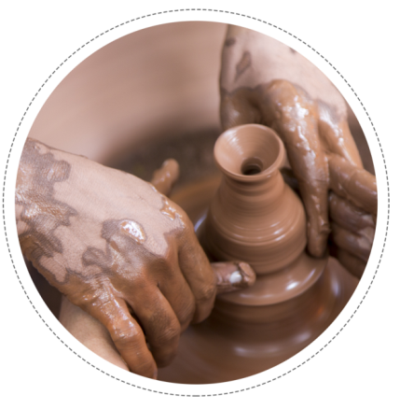
专题六
学习情景二 天府之国—四川省
二、四川省风俗特产
四川古称“天府之国”，物产丰富、地灵人杰。东晋常璩在其所著《华阳国志》中，把蜀锦、蜀绣作为“蜀中之宝”加以赞扬。四川的银丝工艺、漆器工艺、竹木工艺等也极富地域特色，彝族漆器、羌绣等少数民族手工艺品特色鲜明。四川人民创造和发展出独具特色的饮食文化。川菜是中国四大菜系之一，素来享有“一菜一格，百菜百味”的声誉。

Slide 14
叁
述 美 展 自 信

Slide 15
专题六
学习情景二 天府之国—四川省
（一） 巴蜀文化
一、四川省文化艺术
（二） 文学曲艺

Slide 16
专题六
学习情景二 天府之国—四川省
一、四川省文化艺术
（一） 巴蜀文化
巴蜀文化指四川盆地的地域文化。其中巴文化以四川省东北部地区（巴中、达州、阆中）为中心。巴人活动于四川东部、湖北西部、重庆三峡库区、陕西南部及贵州北部。巴文化国家重点保护遗址有罗家坝遗址、城坝遗址。蜀文化则由三个古族融合而成，以德阳、成都地区为中心。

Slide 17
专题六
学习情景二 天府之国—四川省
一、四川省文化艺术
（二） 文学曲艺
四川曲艺起源甚早，在四川东汉墓中出土的各种类
型的说唱艺术陶俑，表情诙谐，神态逼真，表明了那个时
期曲艺的普及和成熟。川剧也称“川戏”，大约产生于清
乾隆年间。川剧表演中最引人注目的独门特技是“变脸”
“吐火”“滚灯”等。

Slide 18
专题六
学习情景二 天府之国—四川省
（一） 乐山大佛（世文遗、5A）
（二） 都江堰（世双遗、5A）
二、四川省旅游资源
（三） 广安市邓小平故里（5A）
（四） 九寨沟（世自遗、 5A）

Slide 19
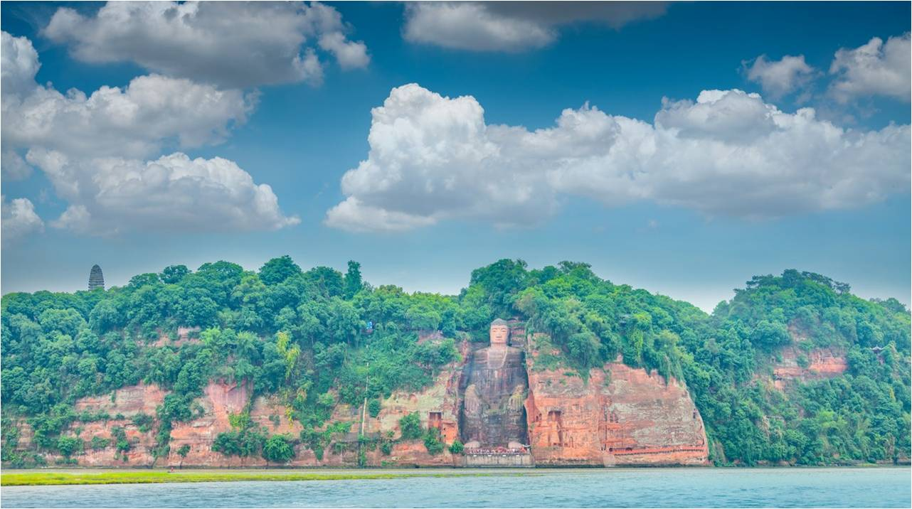
专题六
学习情景二 天府之国—四川省
二、四川省旅游资源
（一）乐山大佛
01
02
03
乐山大佛又名凌云大佛，位于四川省乐山市南岷江东岸凌云寺侧，，大佛为弥勒佛坐像，通高71米，是中国最大的一尊摩崖石刻造像。
乐山大佛开凿于唐代开元元年（713年），完成于贞元十九年（803年），历时约九十年。
乐山大佛和凌云山、乌尤山、巨形卧佛等景点组成的乐山大佛景区属于国家5A级旅游景区。
大佛通高71米，头高14.7米，头宽10米，发髻1051个，耳长7米，鼻长5.6米，眉长5.6米，嘴巴和眼长3.3米，颈高3米，肩宽24米，手指长8.3米。

Slide 20
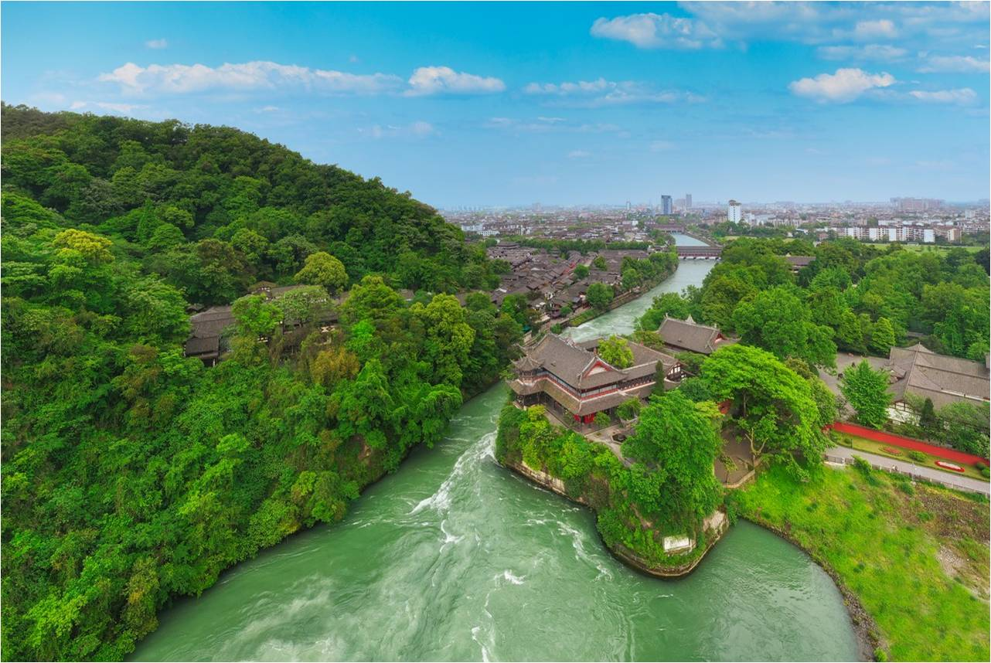
专题六
学习情景二 天府之国—四川省
二、四川省旅游资源
（二）都江堰
01
02
03
都江堰是当今世界年代久远、唯一留存、以无坝引水为特征的宏大水利工程。
都江堰是由各类工程建筑物和大中小型水库和塘堰等所构成的一个庞大的工程系统，渠首占地面积200余亩。
蜀郡守李冰总结了前人治水的经验，组织岷江两岸人民，修建都江堰。唐代，修建了飞沙堰。建国后，又修建了工业供水渠、外江闸、飞沙堰工业引水临时挡水闸。

Slide 21
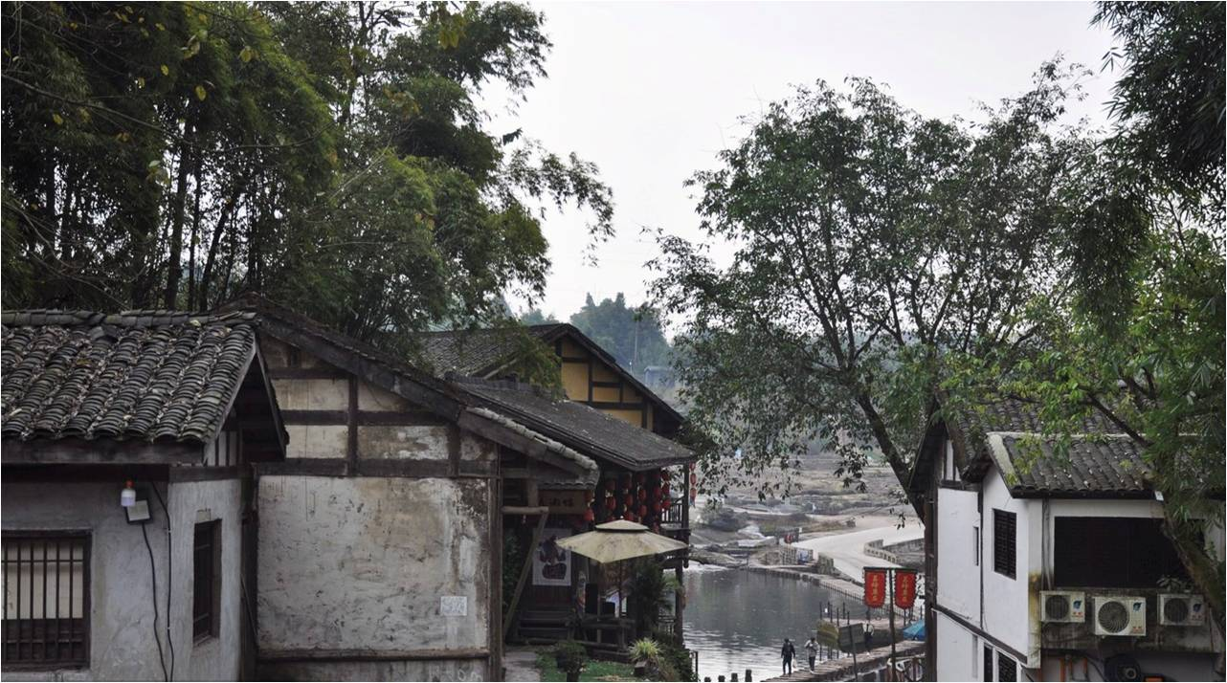
专题六
学习情景二 天府之国—四川省
二、四川省旅游资源
（三）广安市邓小平故里
01
02
03
是国内唯一一家以纪念小平同志为专题的博物馆。陈列馆由序厅、三个陈列展厅、电影放映厅、珍藏陈列厅组成。
广安市邓小平故里旅游区面积3.19平方公里，是集缅怀纪念、爱国主义教育、古镇文化、社会主义新农村展示、休闲度假于一体的复合型旅游景区。
主要景点有邓小平故里、洗砚池、翰林院子、蚕房院子、北山小学堂、清水塘、神道碑、德政坊等近20处邓小平童年及青少年时期活动场所。

Slide 22
专题六
学习情景二 天府之国—四川省
二、四川省旅游资源
（四）九寨沟区
01
02
03
九寨沟主沟呈Y字形，总长50余公里。沟中分布有多处湖泊、瀑布群和钙华滩流等。水是九寨沟景观的主角。碧绿晶莹的溪水好似项链般穿插于森林与浅滩之间。
九寨沟是中国第一个以保护自然风景为主要目的的自然保护区，被纳入《世界自然遗产名录》、“人与生物圈”保护网络。
九寨沟以有九个藏族村寨（又称何药九寨）而得名。九寨沟海拔在2000米以上，遍布原始森林，沟内分布108个湖泊。

Slide 23
肆
品 美 入 我 心

Slide 24
专题六
学习情景二 天府之国—四川省
2008年5月12日14时28分04秒，汶川县映秀镇南方向约11千米处发生里氏8.0级地震，震源深度14千米,那一刻，天旋地转，山峦垮塌，无数生命戛然而止，整个中华大地浸满悲恸。
面对严重灾情，在中国共产党的坚强领导下，中华民族展现了万众一心、众志成城，不畏艰险、百折不挠，以人为本、尊重科学的伟大抗震救灾精神，迸发出气壮山河、感天动地的巨大力量，赢得了抗震救灾的伟大胜利。

Slide 25
伍
析 美 做 实 践

Slide 26
专题六
学习情景二 天府之国—四川省
实训要求
小青通过系统学习，已经储备了相关知识，掌握了四川省的代表性文旅资源，即将接待一个石家庄市来乐山大佛旅游的单位团，请帮小青准备一篇乐山大佛导游词并进行模拟讲解。
实训步骤

Slide 27
谢谢观赏！

